Slide 1
KHỞI ĐỘNG
Notes:
Tác giả bộ ppt Toán + TV3: Phan Thị Linh – Đà Nẵng
Sđt lh: 0916.604.268
+ Zalo: 0916.604.268
+ Facebook cá nhân: https://www.facebook.com/nhilinh.phan/
+ Nhóm chia sẻ tài liệu: https://www.facebook.com/groups/443096903751589
Hãy liên hệ chính chủ sản phẩm để được hỗ trợ và đồng hành trong suốt năm học nhé!

Slide 3
Luyện tập Viết đoạn văn nêu tình cảm, cảm xúc đối với một người thân
Trang 103

Slide 4
1. Những câu văn nào dưới đây thể hiện cảm xúc với người thân?
a. Dương nhìn ông, lòng trào lên cảm xúc yêu thương khó tả.
b. Ông đưa đón nó đi học mỗi khi mẹ bận rộn.
c. Ông ngoại ơi, cháu yêu ông nhiều lắm!
Notes:
Tác giả bộ ppt Toán + TV3: Phan Thị Linh – Đà Nẵng
Sđt lh: 0916.604.268
+ Zalo: 0916.604.268
+ Facebook cá nhân: https://www.facebook.com/nhilinh.phan/
+ Nhóm chia sẻ tài liệu: https://www.facebook.com/groups/443096903751589
Hãy liên hệ chính chủ sản phẩm để được hỗ trợ và đồng hành trong suốt năm học nhé!

Slide 5
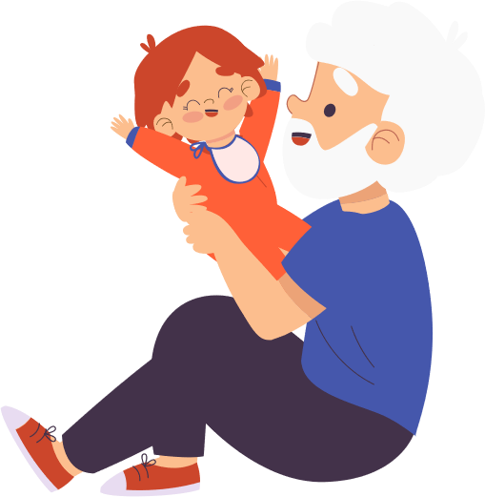
2. Nói 2 – 3 câu thể hiện cảm xúc của em khi nghĩ về một cử chỉ, việc làm của người thân.
Notes:
Tác giả bộ ppt Toán + TV3: Phan Thị Linh – Đà Nẵng
Sđt lh: 0916.604.268
+ Zalo: 0916.604.268
+ Facebook cá nhân: https://www.facebook.com/nhilinh.phan/
+ Nhóm chia sẻ tài liệu: https://www.facebook.com/groups/443096903751589
Hãy liên hệ chính chủ sản phẩm để được hỗ trợ và đồng hành trong suốt năm học nhé!

Slide 6
3. Viết một đoạn văn nêu tình cảm, cảm xúc của em đối với người thân.
Mong muốn của
em dành cho người thân đó là gì?
Người thân đó là ai?
Tình cảm, cảm xúc đối với người thân
Những kỉ niệm nào em nhớ nhất về người thân đó?
Em dành tình cảm gì đặc biệt cho người thân đó?
Notes:
Tác giả bộ ppt Toán + TV3: Phan Thị Linh – Đà Nẵng
Sđt lh: 0916.604.268
+ Zalo: 0916.604.268
+ Facebook cá nhân: https://www.facebook.com/nhilinh.phan/
+ Nhóm chia sẻ tài liệu: https://www.facebook.com/groups/443096903751589
Hãy liên hệ chính chủ sản phẩm để được hỗ trợ và đồng hành trong suốt năm học nhé!

Slide 7
3. Viết một đoạn văn nêu tình cảm, cảm xúc của em đối với người thân.
Em mong mẹ
luôn bình an, khoẻ mạnh, vui vẻ bên em và gia đình.
Mẹ là người gắn bó nhất với em trong cuộc sống.
Tình cảm, cảm xúc đối với người thân
Mẹ đã đồng hành cùng em trong việc học tập và mọi sinh hoạt trong cuộc sống bao năm nay.
Em vừa yêu mẹ, vừa thương mẹ, vừa biết ơn mẹ của mình.
Notes:
Tác giả bộ ppt Toán + TV3: Phan Thị Linh – Đà Nẵng
Sđt lh: 0916.604.268
+ Zalo: 0916.604.268
+ Facebook cá nhân: https://www.facebook.com/nhilinh.phan/
+ Nhóm chia sẻ tài liệu: https://www.facebook.com/groups/443096903751589
Hãy liên hệ chính chủ sản phẩm để được hỗ trợ và đồng hành trong suốt năm học nhé!

Slide 8
Thứ …….. wgàǀ … κánƑ 9 wăm 2022
Luΐİn Ǉập
VΗĞt đĲn văn włu Ǉìζ cảm,
cảm xúc đĒ vƞ wgưƟ κân
3.
Bài làm
Mẹ là wgưƟ gắn bó ηất vƞ em ǇrΪg cuℓ sūg. Em νẂa ΐêu Ε−, νẂa κưΩg Ε−, νẂa λμĞt Ω Ε− của jìζ. Mẹ đã đŬg hàζ cùng em ǇrΪg νμİc hǌ Ǉập và jĊ ǧ΅ζ hĲt ǇrΪg cuℓ sūg bao wăm way. Em jΪg Ε− luŪ λŰζ an, δφǪ jạζ, νίi ωǪ χĹn em và gia đìζ.
2.
Notes:
GVHD HS trình bày vở bài 3

Slide 9
4. Đọc lại đoạn văn em viết, phát hiện lỗi và sửa lỗi (dùng từ, đặt câu, sắp xếp ý,…)
Notes:
Tác giả bộ ppt Toán + TV3: Phan Thị Linh – Đà Nẵng
Sđt lh: 0916.604.268
+ Zalo: 0916.604.268
+ Facebook cá nhân: https://www.facebook.com/nhilinh.phan/
+ Nhóm chia sẻ tài liệu: https://www.facebook.com/groups/443096903751589
Hãy liên hệ chính chủ sản phẩm để được hỗ trợ và đồng hành trong suốt năm học nhé!

Slide 10
VẬN DỤNG
MỞ RỘNG

Slide 11
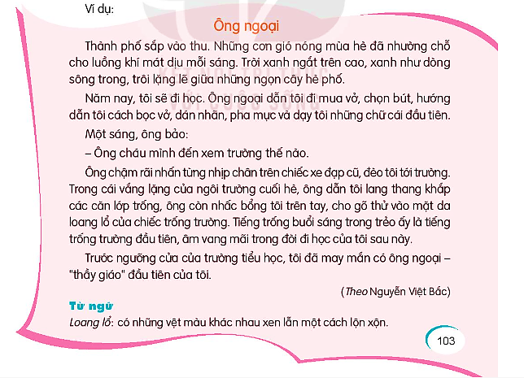
Tìm đọc những câu chuyện, bài văn, bài thơ,… về tình cảm giữa những người thân trong gia đình, hoặc tình cảm đối với mọi người trong nhà.
Notes:
Bài văn mẫu là do người soạn ppt tự viết nên thầy cô có thể dùng tham khảo nếu thấy phù hợp nhé!
Tác giả bộ ppt Toán + TV3: Phan Thị Linh – Đà Nẵng
Sđt lh: 0916.604.268
+ Zalo: 0916.604.268
+ Facebook cá nhân: https://www.facebook.com/nhilinh.phan/
+ Nhóm chia sẻ tài liệu: https://www.facebook.com/groups/443096903751589
Hãy liên hệ chính chủ sản phẩm để được hỗ trợ và đồng hành trong suốt năm học nhé!

Slide 12
DẶN DÒ
Notes:
Tác giả bộ ppt Toán + TV2: Phan Thị Linh – Đà Nẵng
Sđt lh: 0916.604.268
+ Zalo: 0916.604.268
+ Facebook cá nhân: https://www.facebook.com/nhilinh.phan/
+ Nhóm chia sẻ tài liệu: https://www.facebook.com/groups/443096903751589
Hãy liên hệ chính chủ sản phẩm để được hỗ trợ và đồng hành trong suốt năm học nhé!

